Slide 1
СОФІЯ КИЇВСЬКА

Slide 2
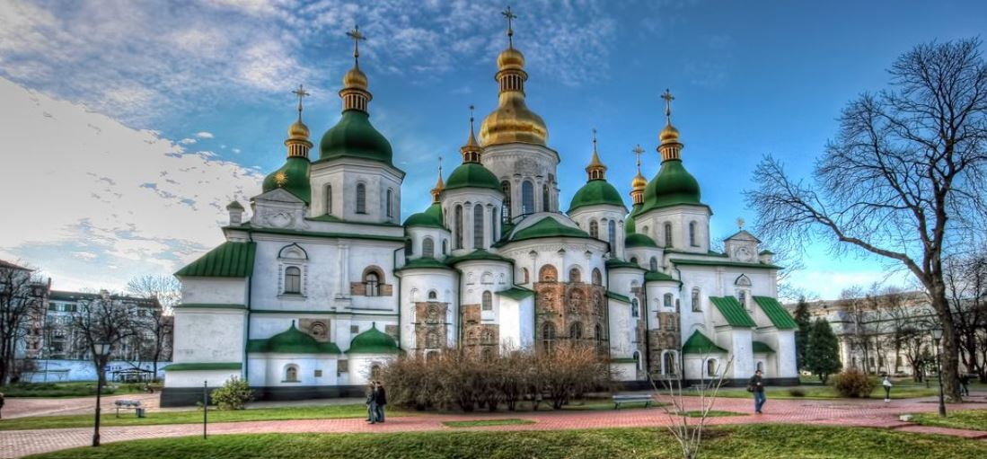
Софійський собор
(м. Київ)

Slide 3
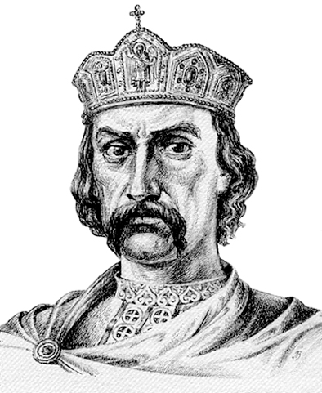
Софійський собор
(м. Київ)
Визначна пам'ятка історії та архітектури України, розташована на Софійській площі м. Києва.
Збудований 1037 року київським князем Ярославом Мудрим.
Названий на честь Софії.

Slide 4
Софійський собор
(м. Київ)
Київський Софійський собор був однією з найбільших будівель свого часу:
ширина собору — 54,6 м,
довжина — 41,7 м,
висота до зеніту центрального куполу — 28,6 м.
Собор має 5 нефів, завершених на сході апсидами.
Увінчаний 13 куполами (банями), покритими свинцевими листами.
Стіни викладені з великих природних каменів — граніту й рожевого кварциту

Slide 5
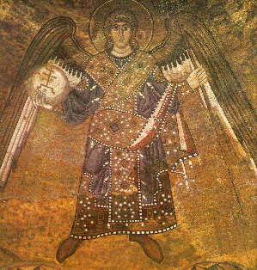
Софійський собор
(м. Київ)
Збереглися 260 кв. метрів мозаїк та 3 тисячі кв. метрів фресок ХІ ст.
Біля кожної мозаїчної композиції є написи грецькою мовою, що пояснюють сюжет. Імена мозаїстів невідомі.

Slide 6
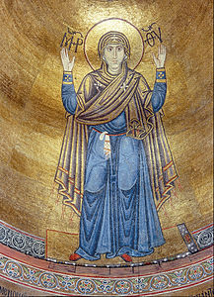
Софійський собор
(МОЗАЇКА)
Усі мозаїки собору виконані на сяйному золотому фоні. Кожний колір має багато відтінків: синій-21, зелений-34, червоно-рожевий-19, золотий-25. Всього палітра мозаїк собору налічує 177 відтінків кольорів.
Смальта виготовлена зі скла, забарвленого в різні кольори додаванням солей і окисів металів. Крім смальти, використано кубики з природного каміння.
ОРАНТА

Slide 7
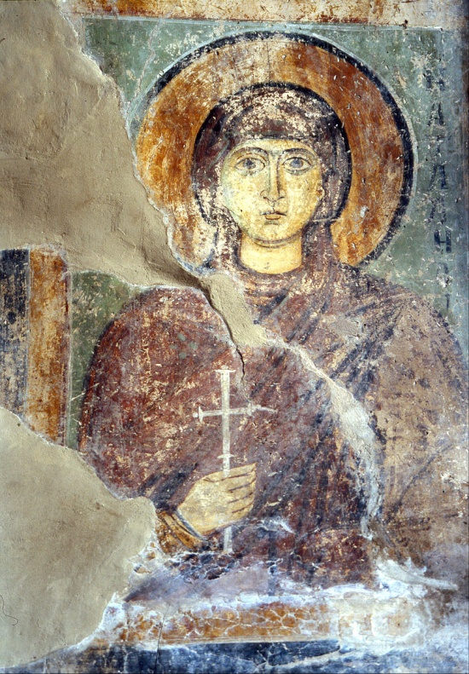
Софійський собор
(ФРЕСКИ)
Фрески собору зроблені мінеральною фарбою на вологому тиньку (штукатурці). Колірна гама древніх фресок створювалася на поєднанні темно-червоних, жовтих, оливкових, білих тонів та блакитного тла.
Значне місце в розписах собору займають орнаменти: вони обрамовують віконні та дверні прорізи, підкреслюють арки і склепіння, збігають стовпами, проходять понад підлогою.

Slide 8
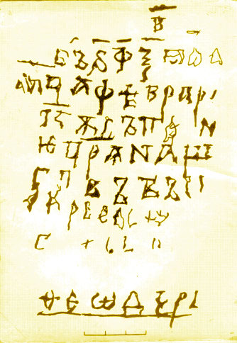
Софійський собор
(ГРАФІТІ)
На стінах храму досі залишилися написи та малюнки, зроблені священниками та відвідувачами собору. Це — графіті. На сьогодні виявлено понад 7000 графіті XI — початку XVIII ст.

Slide 9
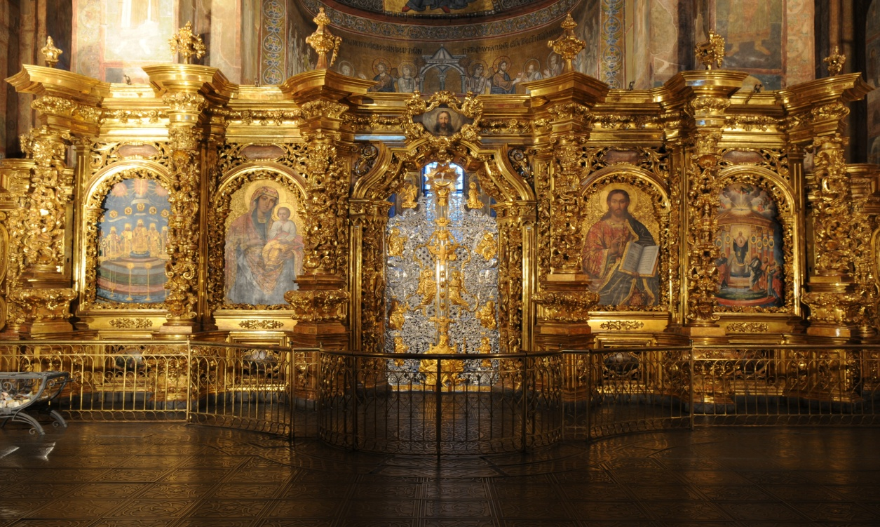
Софійський собор
(ІКОНОСТАС)
Перший іконостас був виготовлений та встановлений під час перебудови Собору Митрополитом Петром Могилою у 1637—1638 рр.
Врата простояли в Соборі 184 роки.

